Slide 1
Teoria de Filas
Prof. Sérgio L. Cechin
cechin@inf.ufrgs.br

Slide 2
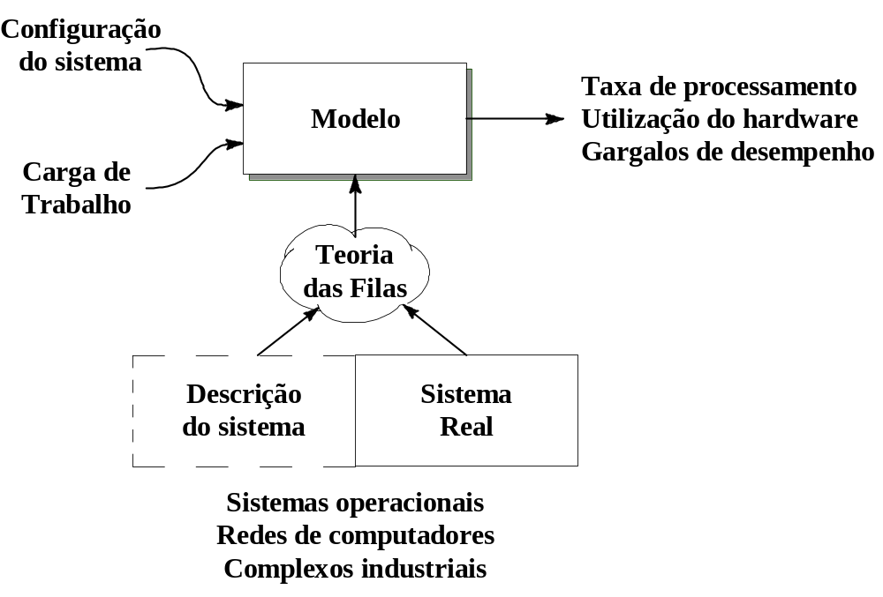
Introdução
Utilização dos modelos

Slide 3
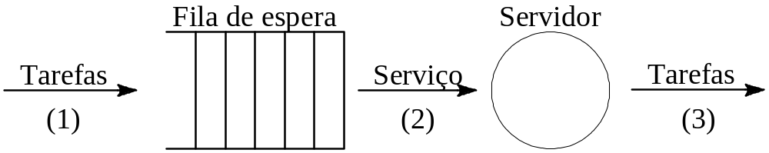
Introdução
Operação das filas

Slide 4
Nomenclatura
Dependente das características operacionais
Notação de Kendall
Parâmetros usados
  (1) Forma como as tarefas chegam ao sistema
  (2) Forma como as tarefas são processadas no sistema
  (3) Número de servidores disponíveis para as tarefas
  (4) Capacidade do sistema: em serviço + em espera
  (5) Tamanho da população: tarefas potenciais
  (6) Disciplina com que as tarefas são servidas

Slide 5
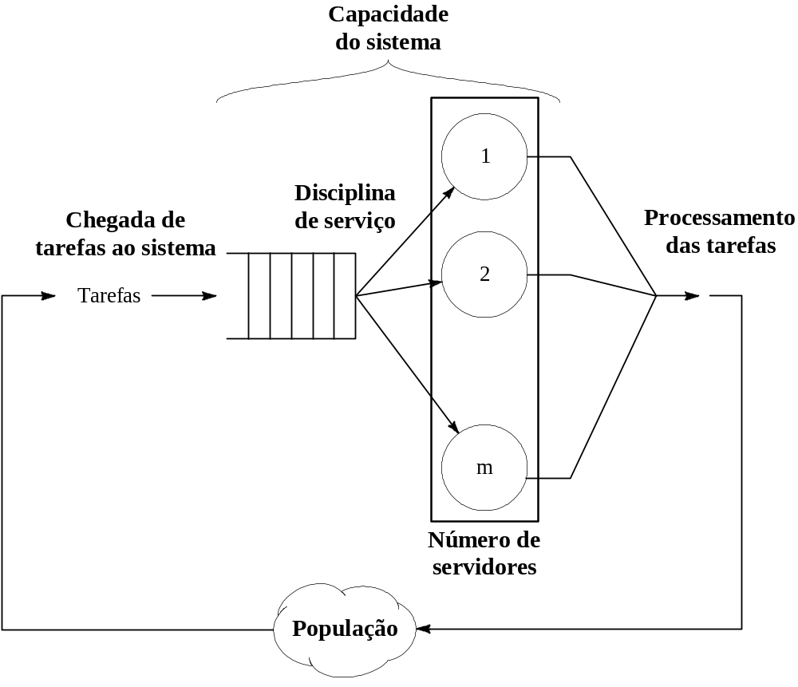
Nomenclatura

Slide 6
Nomenclatura
Chegada de tarefas
Forma como as tarefas chegam ao sistema
  Distribuição de probabilidades
    M (exponencial - memoryless)
    G(General)
    D(Determinística)
  Processo de Poisson
    Sem memória
    Independente
    Identicamente distribuídas
1
Tarefas
2
m

Slide 7
Nomenclatura
Tempo de serviço
Forma como as tarefas são processadas
  Distribuição de probabilidades
    M (exponencial - memoryless)
    G(General)
    D(Determinística)
  Processo de Poisson
    Sem memória
    Independente
    Identicamente distribuídas
1
Tarefas
2
m

Slide 8
Nomenclatura
Número de servidores
Número de servidores disponíveis para as tarefas
  São idênticos
  Operam em paralelo
  Têm a mesma prioridade no acesso à fila
1
Tarefas
2
m

Slide 9
Nomenclatura
Capacidade do sistema
1
Tarefas
2
m
Número máximo de tarefas presentes, simultaneamente, no sistema
  Tarefas em espera + tarefas sendo servidas
  Se não for indicado ⇒ fila infinita
  Na prática, sempre será finito
  Fila suficientemente grande ⇒ Fila infinita

Slide 10
Nomenclatura
Tamanho da população
1
Tarefas
2
m
Número de tarefas potenciais, que podem ser oferecidas para serviço
  Se não for indicado ⇒ população infinita
  População suficientemente grande ⇒ infinita
  Alguns modelos de Redes de Filas não podem ser manipulados analiticamente, quando a população é infinita.

Slide 11
Nomenclatura
Disciplina de serviço
Ordem com que as tarefas são servidas
  Em geral, utiliza-se FIFO (FCFS)
    Não é necessário indicar
  Outros casos
    Last Come First Served (LCFS)
    LCFS com preempção (LCFS-PR)
    Round Robin (RR)
1
Tarefas
2
m

Slide 12
Nomenclatura
Exemplo 1
  M/M/1
    Chegada de tarefas = processo de Poisson
    Processamento = processo de Poisson
    Número de servidores = 1
    Capacidade do sistema = ∝
    Tamanho da população = ∝
    Disciplina de serviço = FCFS

Slide 13
Nomenclatura
Exemplo 2
  M/M/m/k
    Chegada de tarefas = processo de Poisson
    Processamento = processo de Poisson
    Número de servidores = m
    Capacidade do sistema = k
    Tamanho da população = ∝
    Disciplina de serviço = FCFS

Slide 14
Teoria de Filas
Prof. Sérgio L. Cechin
cechin@inf.ufrgs.br

